Slide 1



Măng Non
(Tiết 1)
Tự nhiên Xã hội
và
Măng Non

Slide 2


Măng Non
*Kiến thức, kĩ năng:
- Hệ thống hóa kiến thức đã học về trường học.
- Chia sẻ thông tin về các hoạt động ở trường trong ngày khai giảng, ngày hội đọc sách, hoạt động tuyên truyền an toàn khi ở trường, …
*Phát triển năng lực và phẩm chất:
- Có ý thức tuyên truyền để các bạn biết cách phòng tránh với các tình huống nguy hiểm, rủi ro khi tham gia các hoạt động ở trường và thực hiện việc giữ vệ sinh trường học.
- Yêu quý trường lớp, bạn bè, thầy cô và tham gia các hoạt động ở trường một cách an toàn.
Măng Non

Slide 3
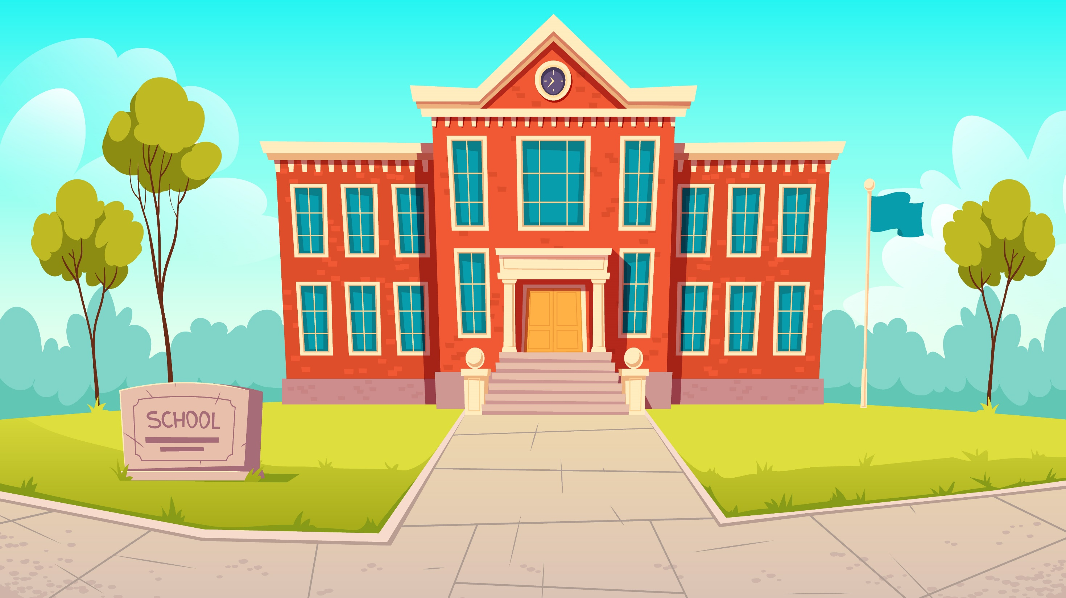

Măng Non
Măng Non

Slide 4
Măng Non
Hoạt động
Hoạt động
THỰC HÀNH
THỰC HÀNH
Măng Non

Slide 5
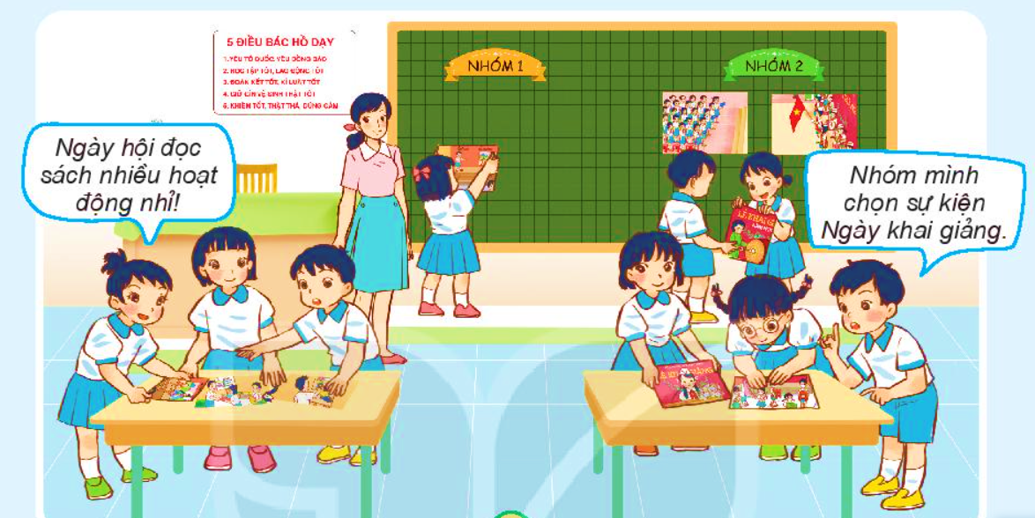
TRIỂN LÃM TRANH, ẢNH
VỀ MỘT SỐ SỰ KIỆN Ở TRƯỜNG
- Nhóm em chọn sự kiện nào? Vì sao?
- Giới thiệu nội dung các bức tranh, ảnh mà nhóm em lựa chọn.

Slide 6
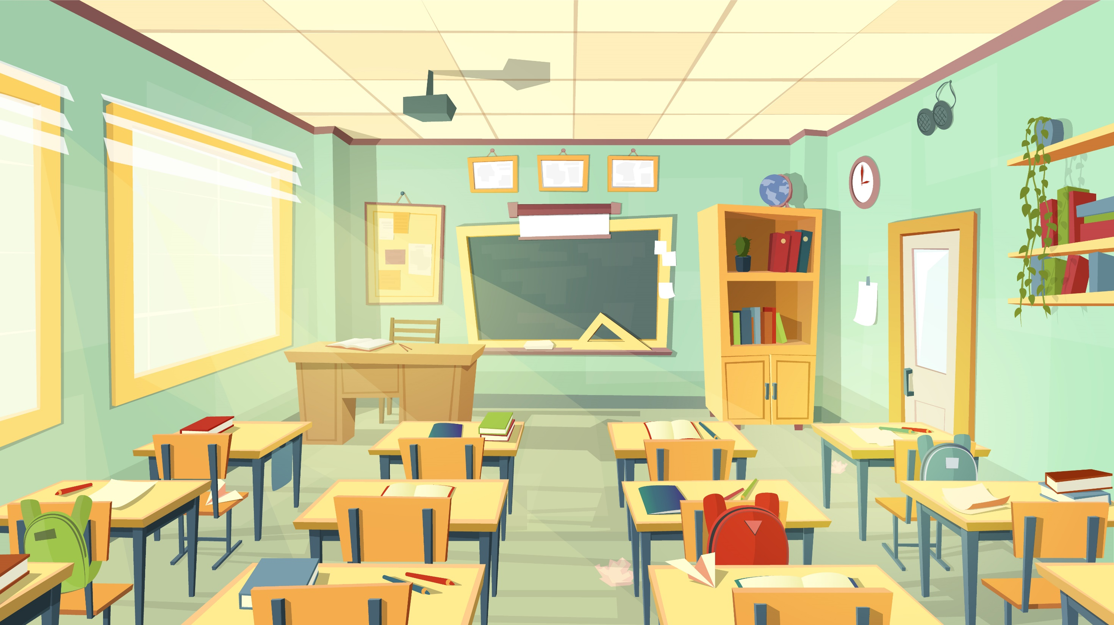
Măng Non
PHÒNG TRIỂN LÃM
Măng Non

Slide 7
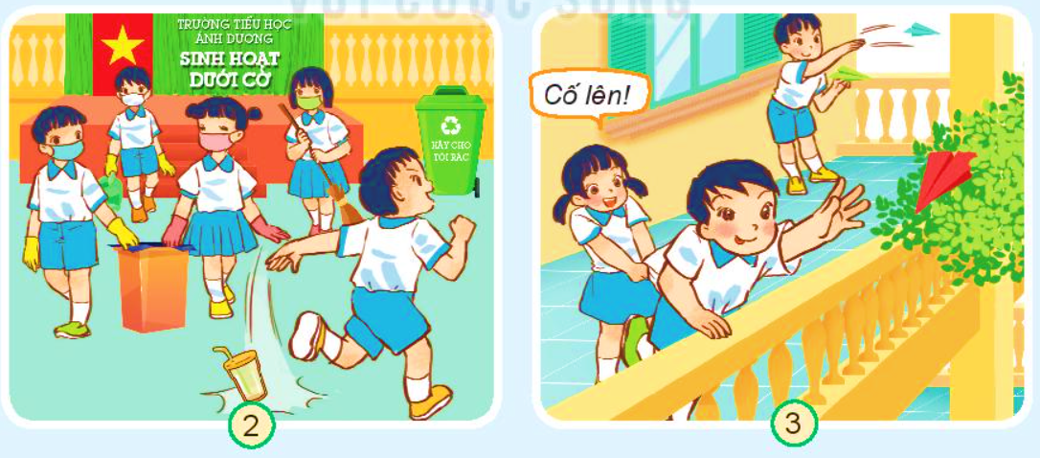
2. Em sẽ nói và làm gì trong tình huống sau:

Slide 8
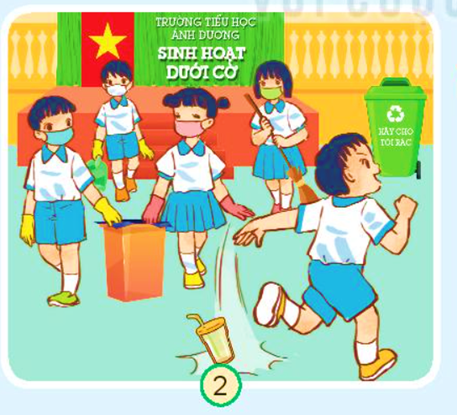

Em sẽ nói và làm gì trong tình huống đó?
Hình mô tả hoạt động gì ?
Em sẽ gọi bạn quay lại và nhặt rác vứt đúng nơi quy định. Nhắc nhở bạn lần sau không nên làm như vậy nữa.
Các bạn học sinh đang quét dọn vệ sinh sân trường. Một bạn nam chạy ngang qua và vứt một vỏ hộp xuống sân.

Slide 9
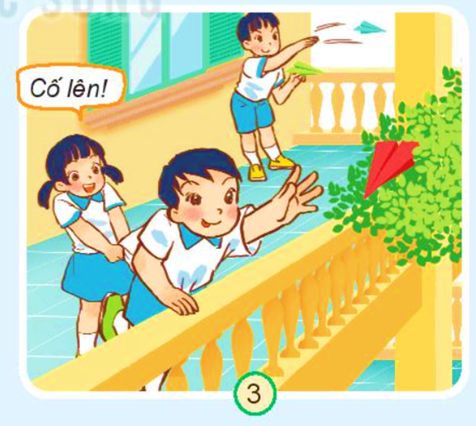
Măng Non
Em sẽ nói và làm gì trong tình huống đó?
Hình mô tả hoạt động gì ?
Em sẽ ngăn các bạn lại, nói cho bạn biết làm như vậy là gây mất vệ sinh trường học và nếu bạn chơi đứng với ra ngoài như vậy rất nguy hiểm.
Các bạn đang đứng trên lan can và phóng máy bay giấy xuống sân trường.
Măng Non

Slide 10





Nêu một số tình huống nguy hiểm ở trường mà em biết.
GỢI Ý
Đó là tình huống gì?
Tình huống đó nguy hiểm như thế nào?
Đưa ra cách xử lí cho tình huống đó.

Slide 11



Hoàn thiện dự án “Làm xanh trường lớp”
Chuẩn bị tiết 2

Slide 12

CHÚC CÁC EM HỌC TỐT!
CHÚC CÁC EM HỌC TỐT!

